Slide 1
تحليلٌ وحلُ أسئلة الفصل (23)
رواية الأمير الصغير
الصف التاسع
اللغة العربية
إعداد : أ. فارس جاد

Slide 2

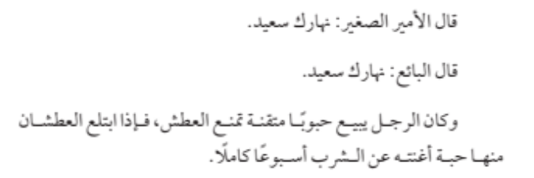
- الأمير الصغير: يمثل القيم الإنسانية والاستمتاع بالحياة والطبيعة، ويفضل الأمور البسيطة على حساب الكفاءة.
- البائع: يمثل النظرة العملية التي تركز على الإنتاجية وتوفير الوقت، وقد يشير إلى الطريقة التي يرى بها بعض الناس الحياة كمجرد إدارة للوقت والموارد.
الثالث و العشرون صـــ 135
غير محدد بدقة \ نهار
لقاء الأمير الصغير بالبائع الذي يبيع حبوبًا تمنع العطش لمدة أسبوع.
مكان مفتوح أو سوق حيث يبيع البائع حبوبه.
حوار بين الأمير الصغير والبائع حول قيمة الوقت الذي يمكن توفيره باستخدام الحبوب، واختلاف وجهات النظر حول كيفية استغلال هذا الوقت.

Slide 3

يلتقي الأمير الصغير ببائع حبوب يروج لفكرة توفير الوقت، لكن الأمير الصغير يرى أن الوقت يجب أن يُستغل في الاستمتاع بالحياة والطبيعة بدلاً من العمل أو الإنتاج فقط.

Slide 4

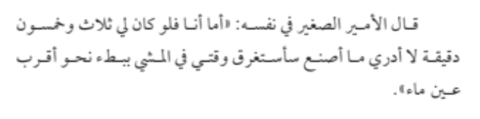
تفكير الأمير الصغير في كيفية استغلال الوقت المتاح له بطريقة مختلفة عن البائع، حيث يفضل المشي ببطء نحو عين ماء.
تصرف الأمير الصغير يظهر رغبته في الاستمتاع بالحياة والطبيعة، ويفضل الأمور البسيطة على حساب الكفاءة والسرعة.
البائع، من جانبه، يمثل النظرة العملية التي تركز على الإنتاجية وتوفير الوقت.
أو سلوك آخر ..

Slide 5

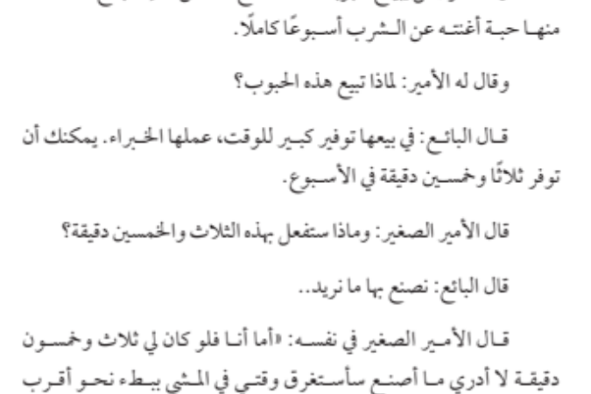
استخرج العدد والمعدود في النص التالي :
اسم ممنوع من الصرف :
-----------

Slide 6
الرسالة المضمنة في هذا الفصل:
تتعلق بقيمة الوقت وكيفية استغلاله.
و النص يسلط الضوء على اختلاف وجهات النظر حول ما يُعتبر مهمًا أو ذا قيمة في الحياة.

Slide 7



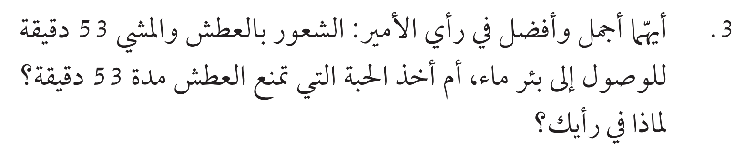
137
تمنع العطش.
يفعل فيها الإنسان ما يريده، وبما يعود عليه بالخير والفائدة.
بالنسبة للأمير يفضل المشي للوصول إلى البئر؛ لأنه يحب الاستمتاع بالوقت، وليس توفيره.

Slide 8

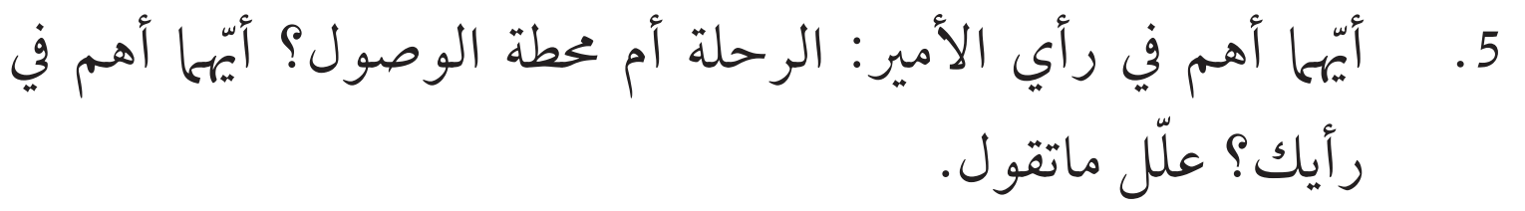
137
أفضل الاستمتاع بالوقت والحركة والنشاط والاستفادة من وقتي بكل ما هو جديد.
بالنسبة للأمير المهم هو الرحلة، والأهم في رأيي هو الرحلة أولًا، ثم محطة الوصول ثانيًا؛ حتى أستمتع برحلتي وبكل لحظة تمر، ثم أحقق الهدف من الرحلة.

